Slide 1
Lianliankan
00757020 沈秉叡
00757023 林孟翰
主題：休閒益智遊戲

Slide 2
網頁架構
遊戲首頁
Play
Theme
Instruction
Developer
Limited
Time
Score
Default
Pokemon
Digimon
Game
Result

Slide 3
網頁特色
不同主題的牌、遊戲模式多樣
活潑的遊戲畫面
成功消除時可顯示連線路徑

Slide 4
運用技術
基礎技術
進階、其他技術
HTML
CSS
Javascript
Class
Prototype

Slide 5
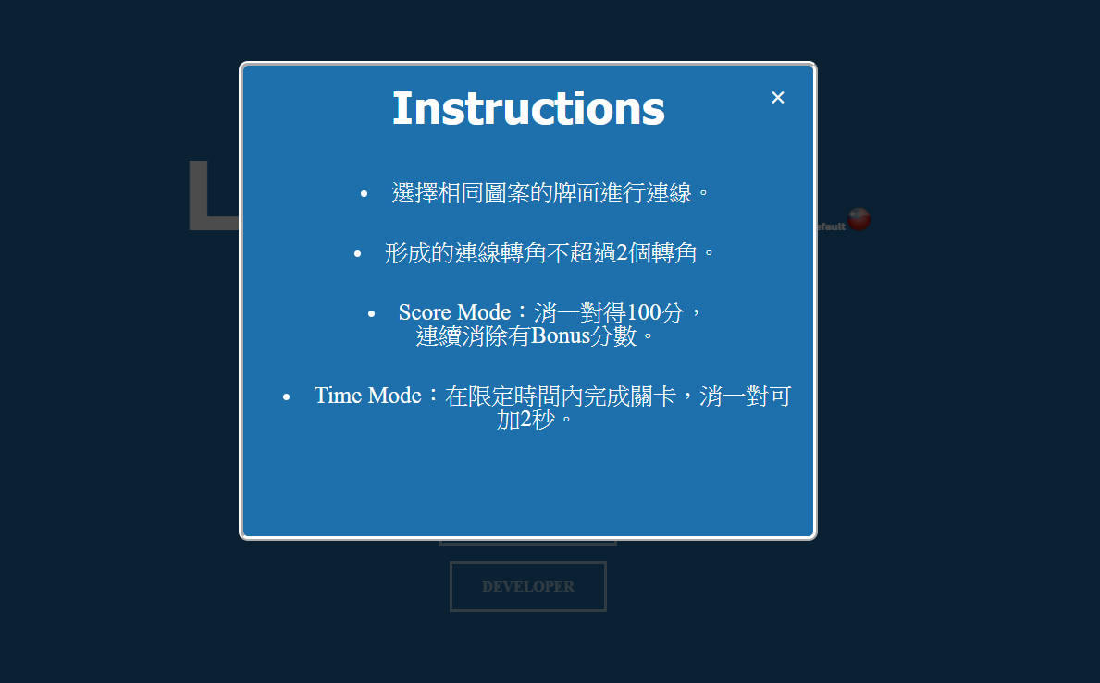
遊戲方法

Slide 6
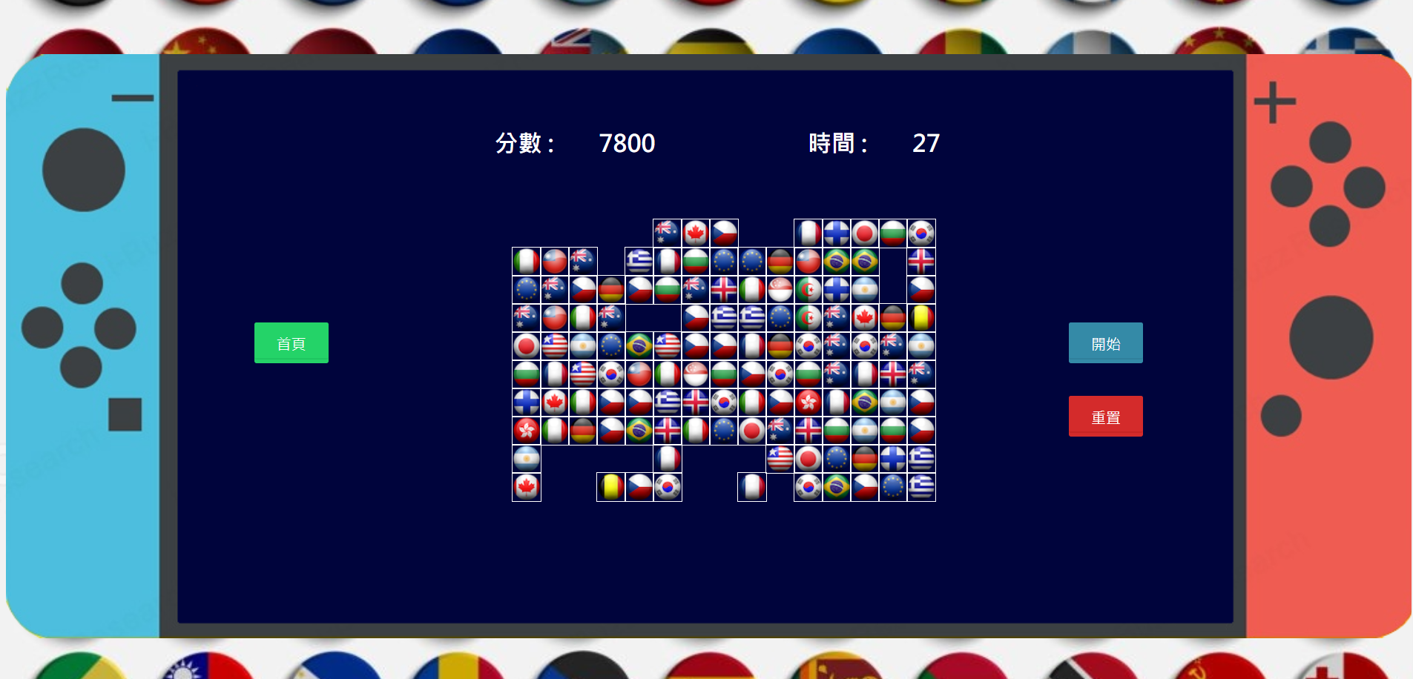
遊戲畫面(1)

Slide 7
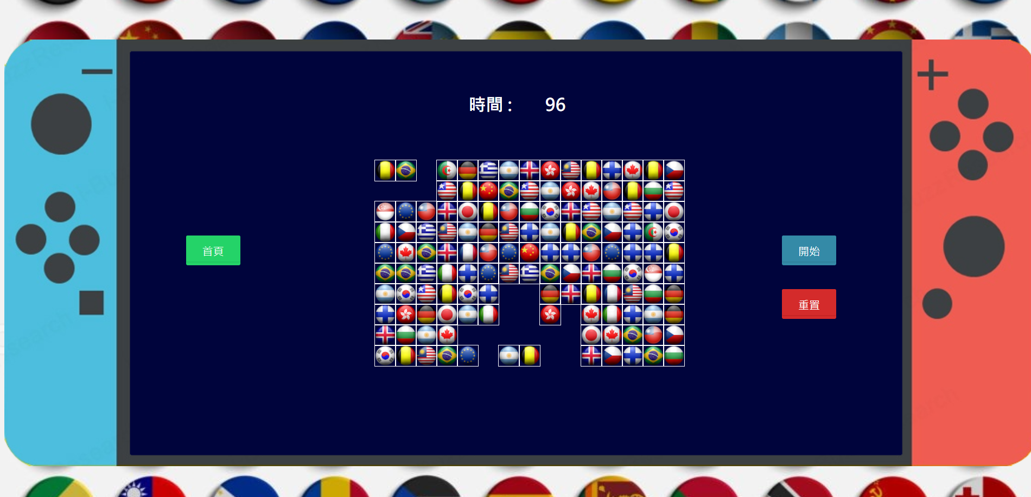
遊戲畫面(2)

Slide 8
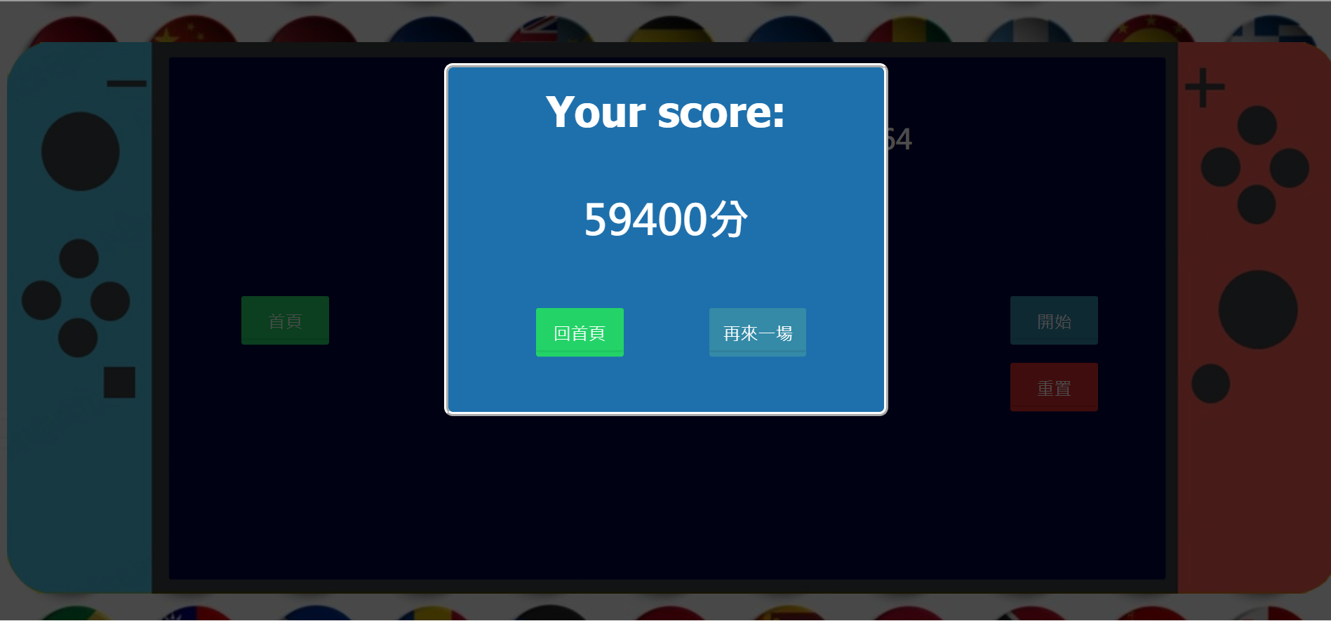
遊戲畫面(3)

Slide 9
參考資料
W3schools – 基礎語法
Codertw – 遊戲程式碼參考

Slide 10
分工表
林孟翰
沈秉叡
遊戲架構設計
遊戲程式碼
做投影片
遊戲架構設計
遊戲介面設計
主題素材蒐集

